Slide 1

UI/UX dan PM
Final Project

Slide 2

Final Project - Introduction
Introduction
Pada final project ini, ditujukan untuk mengasah kemampuan UI/UX dan PM kita secara keseluruhan, mengaplikasikan apa yang telah dibahas sejak minggu pertama.
Kamu memiliki waktu 3 sprint (6 minggu) untuk membuat sebuah produk digital - baik aplikasi dan situs web - berdasarkan visi, penelitian, temuan, dan proses UI/UX dan PM sesuai dengan yang telah dipelajari.
Notes:
Image from https://sagaratechnology.com/blog/the-fundamentals-of-ux-and-ui-design/

Slide 3
Final Project - Introduction
Dalam pelaksanaan final project ini, kamu akan punya pengalaman baru juga lho. Selain akan mengerjakan dalam kelompok, kamu juga akan mengimplementasikan Metode Scrum yang sebelumnya sudah kamu pelajari.
Tujuan terpenting dari proyek ini adalah menikmati proses pembuatan dan pembelajaran yang nantinya akan kamu dapatkan bersama kelompok selama final project ini berjalan. Jadi kalau ada kesulitan, jangan ragu untuk meminta bantuan kepada teman satu tim, ataupun kepada facil pendampingmu ya!

Slide 4
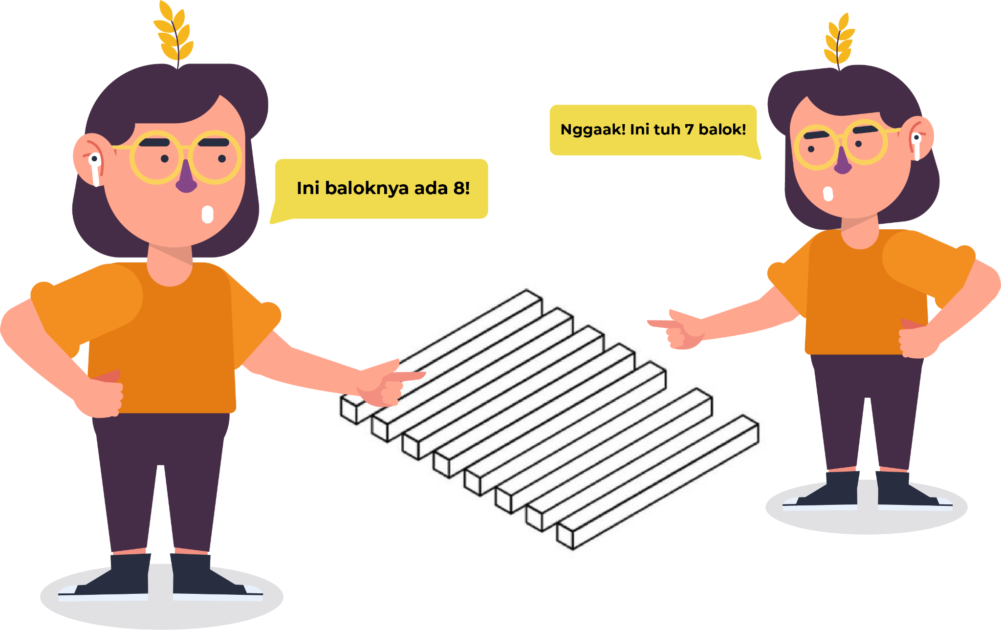
Final Project - Description
Gambaran umum Final Project
Kamu perlu mengidentifikasi masalah berdasarkan tema yang sudah ditentukan. Kemudian kamu membuat sebuah desain produk dalam bentuk aplikasi mobile dan website yang mampu memecahkan permasalah yang terjadi. Fitur dan fungsi yang terdapat di dalam produk dibebaskan (tentunya disesuaikan dengan permasalahan yang kamu angkat)

Slide 5
Final Project - Description
Desain aplikasi merupakan solusi digital untuk permasalahan yang kamu temukan di lingkungan sekitarmu. Fitur dan fungsi juga dibebaskan dan tentunya disesuaikan dengan permasalahan yang kamu angkat.

Slide 6

Final Project - Description
Untuk memastikan desain kamu solutif, ada baiknya menentukan profil pengguna dari produk digital kamu. Profil pengguna tidak dibatasi, sesuai permasalahan yang kamu angkat.

Slide 7
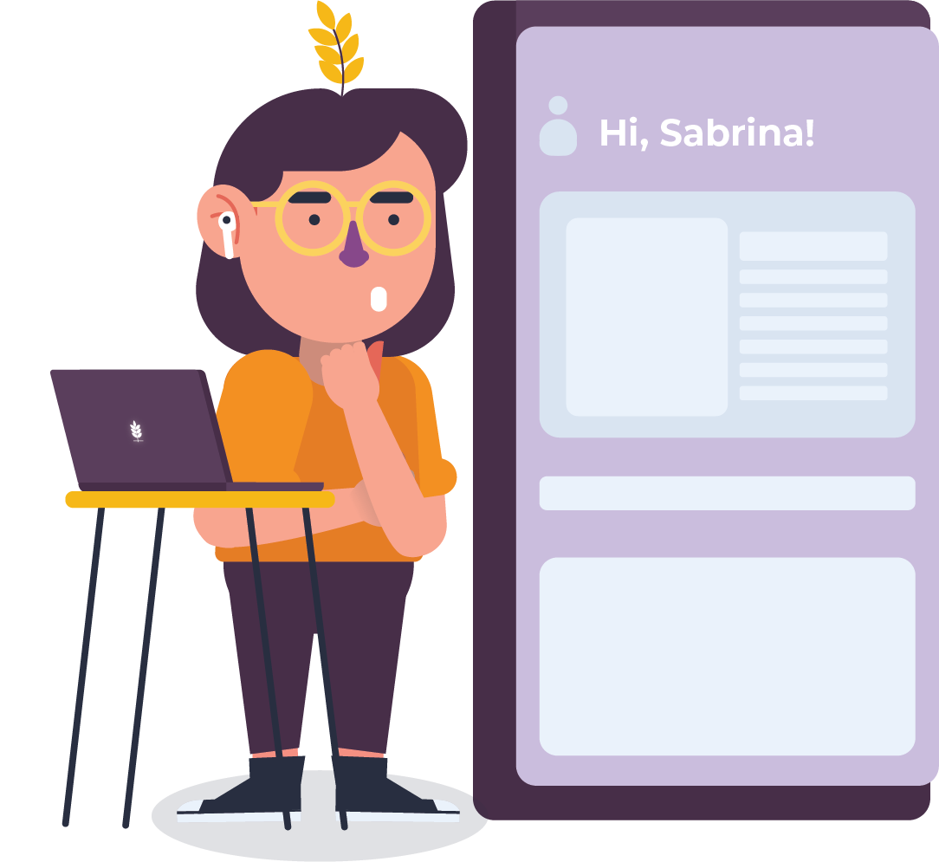
Final Project - Description
Supaya kamu terbantukan saat melakukan proses desain, sebaiknya perlu untuk mencari kompetitor / pembanding atau aplikasi sejenis serta menemukan kelebihan dan kekurangan dari aplikasi tersebut.

Slide 8

Final Project - Description
Kamu juga diperbolehkan untuk menentukan font, membuat logo, icon dan vektor sendiri. Pastikan tidak melanggar hak cipta dan lisensi, agar tidak kena copyright.

Slide 9

Final Project - Theme
Tema
Dalam final project ini, kamu akan dibagi ke dalam empat pilihan kategori aplikasi, yaitu:
Fintech Kelompok PM 1 - 7
Edutech Kelompok PM 8 - 14
E-commerce Kelompok PM 15 - 21
Online Travel Agent/Leisure Platform Kelompok PM 22 - 27

Slide 10

Final Project - Project Team
Project Team
Masing-masing kategori aplikasi yang sudah disampaikan tadi, akan dikerjakan secara berkelompok. Dimana kamu akan berkolaborasi dengan sesama anggota tim dari kelas UI/UX dan kelas PM.
Komposisi satu tim sekiranya perlu disesuaikan dengan jumlah peserta pada masing-masing kelas. Untuk pembagian timnya fasilitator kelasnya diarahkan untuk membagi siswa sesuai jumlah siswa yang aktif. Adapun komposisi timnya bisa kamu cek disini yaa.

Slide 11

Final Project - Project Team
Pembagian Tugas Anggota Kelompok
Kelas UI/UX
Catatan untuk kamu UI/UX lovers!!
Pada saat memasuki proses define, riset, maupun ideation, kamu bisa melakukannya secara bersama-sama dengan anggota kelompokmu. Setelah itu, peran anggota kelompok pada proses desain dibagi menjadi 2 (dua) yaitu ada yang Desain Mobile App-nya, dan Desain Website-nya sesuai tema kelompoknya yang telah ditentukan.

Slide 12
Final Project - Project Team
Pembagian Tugas Anggota Kelompok
Kelas Product Management
Khusus untuk kamu PM lovers juga!!
Setiap anggota kelompok dari kelas PM perlu memiliki pengalaman sebagai product manager. Untuk itu disarankan pada setiap sprint-nya secara bergiliran anggota kelompok dari kelas PM dapat berperan:
Leader saat Sprint Planning
Leader saat Proses Pengerjaan
Leader saat Sprint Review

Slide 13
Final Project - Roadmap
Roadmap (Sprint 1)
Berikut ini agenda harian yang perlu kamu lakukan dalam setiap sprint.
To include in your process:
Market Research (Inc. Benchmarking, Prioritization of Problem and Solution)
Product Metrics that they want to achieve.
Product Roadmap for 2 Sprints Cycle ahead
Add User Scenario Testing Document for very first product/MVP
PRD every sprint
To include in your process: Problem Statement How Might We’s Competitive Analysis Strategy Blueprint (if necessary) | To include in your process: Surveys, Interviews Gather the results Empathy Maps Affinity Diagrams Storyboards | To include in your process: User Personas User Stories User Journey Maps Flowcharts Brainstorm Sessions Mind Maps | To include in your process: Sketches Card Sorting Site Maps | To include in your process: Wireframes Lo-fi Designs
Product Manager
Define the problem
Data Collection & Synthesis
Define User
Ideate Solution
Lo-Fi Screens
UI/UX

Slide 14
Final Project - Roadmap
Roadmap (Sprint 2)
To include in your process:
Assume that product version 1 has become working software. After getting the prototype and as if it is already working and getting feedback, it can be used as a development (revamp) in version 2
Give documentation the testing scenario
Final Design HiFi (Prototype) -> Versi 1 (Minimum Viable Product)
Product Manager
To include in your process: Test Analyse Results / Feedbacks Iterate | To include in your process: Moodboards Color Options Look & Feel Options Brand Attributes | To include in your process: Design Systems (From Color to Elevation based on Web Accessibility Guidelines) General Components | To include in your process: Wireframes / Lo-fi into Hi-Fi Mockups | To include in your process: Wireframes / Lo-fi into Hi-Fi Mockups
Test
Visual Direction
Design System
Hi-Fi Screens
Hi-Fi Screens
UI/UX

Slide 15
Final Project - Roadmap
Roadmap (Sprint 3)
To include in your process:
After getting the prototype and as if it is already working and getting feedback, it can be used as a development (revamp) in version 3
Give documentation the testing scenario
Final Design HiFi (Prototype) -> Versi 2 (Enhancement from Minimum Viable Product)
Product Manager
To include in your process: Hi-Fi Mockups Adaptive Design | To include in your process: Hi-Fi Mockups Adaptive Design | To include in your process: Design Clean Up Add micro-interactions Add animations Link pages to prototype | To include in your process: Test Analyse Results / Feedbacks Iterate | To include in your process: Internal Discussions Slide Creation Rehearsals
Hi-Fi Screens
Hi-Fi Screens
Prototype
Final Testing
Presentation
preparation
UI/UX

Slide 16

Final Project - Requirement & Submit Idea
Requirement & Submit Area
Aspect in general
Memenuhi aspek untuk mendukung kebutuhan user dan bisnis.
Design Interface
Menerapkan konsep desain atomik dengan mengimplementasikannya dalam sistem desain
Menggunakan desain material standar komponen (Android atau iOS)

Slide 17

Final Project - Requirement & Submit Idea
Research & Validation
Untuk fase eksplorasi diperbolehkan untuk menggunakan primary maupun secondary research.
Untuk validasi dan testing wajib melakukan Usability Testing (UT) dengan jumlah minimum 5 participant.
Dokumen UX report dengan format UX Portfolio dengan minimal berisi:
a. Context/Overview
b. Problem Statement
c. Approach & Process
d. Design solution/Output
e. Outcome

Slide 18

Final Project - Deliverable
Deliverable Final Project
UI/UX
Berikut adalah deliverables (output) dari final project untuk anggota kelompok dari kelas UI/UX:
Sebuah unggahan berupa deck yang mendokumentasikan seluruh proses desain kamu secara tulisan dan gambar, desain high-fidelity, hasil riset UX dan usability testing. Kamu juga diharapkan melakukan posting pada platform portfolio/blog kamu seperti melalui Medium, LinkedIn dsb.
Figma file (.fig) yang berisi desain produk digital (prototypes) kamu yang bisa di klik untuk pratinjau desain yang telah dibuat beserta dengan desain sistemnya (bisa juga link figma filenya disematkan dalam decknya).

Slide 19
Final Project - Deliverable
Product Management
Berikut adalah deliverables (output) dari final project untuk anggota kelompok dari kelas PM:
Menuangkan hasil riset, business model, PRD, dan test case ke dalam sebuah deck.
Tambahkan juga screenshot tampilan track development process dengan menggunakan Trello ke dalam deck tersebut.
Kemudian seluruh penjelasan proses bisnis tersebut diunggah sebagai portfolio ke dalam platform seperti Medium, LinkedIn dsb. Sematkan link platform tersebut ke dalam deck.

Slide 20

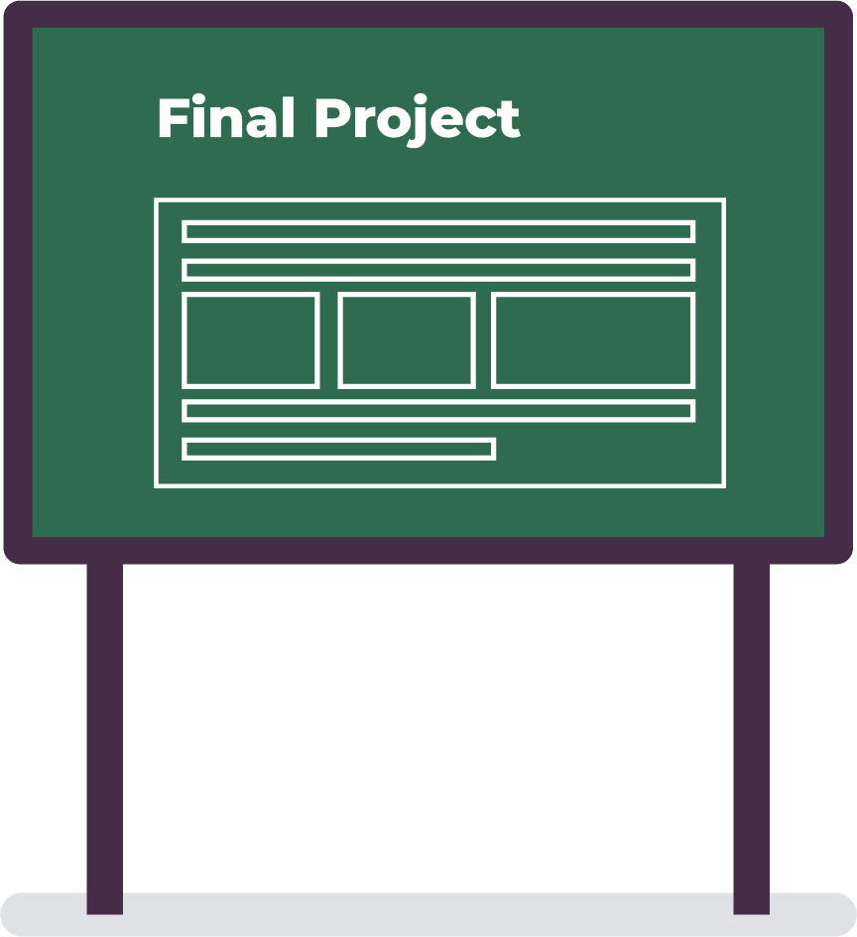
Final Project - Deliverable
Setelah kamu tau apa aja deliverable final project, salah satu perwakilan anggota kelompok dari masing-masing skuadnya (dari UI/UX satu orang, dari PM satu orang) dipilih untuk mempresentasikan dari awal temuan, proses, hingga hasil project selama 10 menit kepada tim penguji dan audiens lainya.
Jadi buatlah presentasi yang singkat dan manis yaaa! dan buat audiens jatuh cinta terhadap hasil proyekmu dalam waktu 10 menit.

Slide 21
Final Project - Scoring
Scoring Final Project
Penilaian yang perlu dicapai oleh setiap student UI/UX mengacu pada lima kriteria/parameter berikut ini.
Product: Able to communicate how the product helps the user and business | User flow: Able to create and communicate User Flow effectively and easy to understand | High Fidelity: Able to make high fidelity design by using Figma | Visual: Able to show attractive, good-looking and pleasing visual design | Collaboration: Able to collaborate effectively with other UX teammates during designing process

Slide 22

Final Project - Scoring
Penjelasan Kriteria
UI/UX
Product
Permasalahan yang diangkat dapat didefinisikan dan diartikulasikan dengan baik.
Ide solusi produk yang ditawarkan bisa menjawab dengan tepat permasalahan pengguna.
Apakah fitur dan fungsionalitas memenuhi kebutuhan pengguna dan bisnis?
Apakah aplikasi mudah di navigasikan dan memberikan pengalaman yang menyenangkan kepada pengguna?

Slide 23

Final Project - Scoring
User Flow
Alur pengguna yang dibuat dapat:
Membantu pengguna untuk mencapai tujuannya
Mudah dipahami oleh pengguna.
Konten yang ditampilkan sudah disusun sedemikian rupa berdasarkan kebutuhan dan konteks pengguna, serta maksud / tujuannya dapat dimengerti oleh pengguna.
High Fidelity
Membuat desain high fidelity menggunakan Figma untuk pratinjau desain yang telah dibuat.

Slide 24

Final Project - Scoring
Visual
Penggunaan elemen visual seperti warna, font, icon, grafis, foto atau ilustrasi:
Sesuai dengan karakteristik produk yang ingin ditampilkan dan target pengguna.
Tampilan UI.
Memiliki hirarki visual yang jelas dan harmonis.
Menggunakan elemen-elemen UI yang sesuai (dengan kebutuhan berinteraksi dengan pengguna), konsisten dan rapi.
Collaboration
Brainstorming dan analisis kebutuhan terkait produk dan fitur bersama stakeholder / anggota tim UX lainnya selama proses perancangan dengan menggunakan collaboration tools.

Slide 25
Final Project - Scoring
Scoring Final Project
Penilaian yang perlu dicapai oleh setiap student PM mengacu pada tiga kriteria/parameter berikut ini.
Collaboration: Implement team collaboration using collaboration tools | Analysis: Conduct analysis and synthesis of research results | Evaluation and Development Evaluate, develop, and present products to stakeholders (internal and external)

Slide 26
Final Project - Scoring
Product Management
Mengimplementasikan kolaborasi tim dengan menggunakan collaboration tools
Task management melalui collaboration tools (Trello)
PM documentation (PRD)

Slide 27
Final Project - Scoring
Melakukan analisis dan sintesa terhadap hasil riset
Menentukan metodologi riset
Melakukan riset pasar
User persona
Customer journey map
Membuat business model
Membuat product roadmap
Melakukan evaluasi, pengembangan, dan presentasikan produk pada stakeholder (internal dan eksternal)
Scenario testing
Heuristic evaluation
Prioritization
Product revamp
Pitch deck

Slide 28
Final Project - Roadmaps
10 Juni 2022
Project discussion (brainstorming bersama tim).
Sesi kelas akan digunakan untuk sesi diskusi kelompok dengan facil pendamping dalam breakout room
June
July
Aug
Final project announcement
06
07
08
13 Juni - 22 Juli 2022
Proses pengerjaan dilakukan dalam 3x sprint
Setiap sprint planning dan sprint review setiap kelompok akan melakukan presentasi dalam zoom (kelas besar) kepada fasil
Forum diskusi selama sprint berjalan dapat digunakan untuk melakukan konsultasi terkait project / melakukan review materi (jika dibutuhkan)
Daily sprint (stand up) per kelompok dapat dilakukan diluar ataupun disaat jam FD selama ± 30 menit. Jika dilakukan pada sesi FD, maka student wajib kembali ke kelas untuk bertemu dengan fasil.
Sprint 1
W1
W2
W3
W4
W1
W2
W3
W4
W1
W2
W3
W4
Sprint 2
Sprint 3
24 - 25 Juli 2022
Slide deck presentasi, credentials file, demonstrasi, project asset, dll dikumpulkan maks. 24 Juli 2022, Pukul 23.59
Showcase : 25 Juli 2022
Showcase

Slide 29







